Slide 1
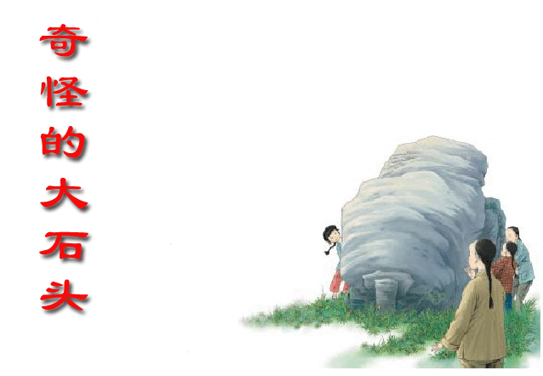

Slide 2
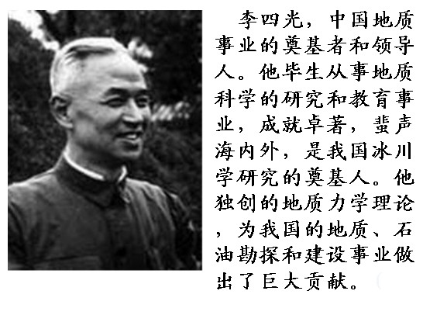

Slide 3
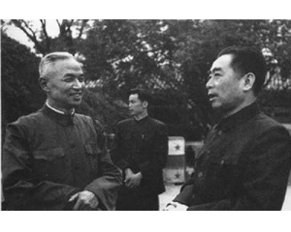

Slide 4

试学要求：
1.自由读课文,标出自然段，。
2. 读准生字和词语，画出生字词。
3.思考：课文告诉我们一件什么事？

Slide 5
kēnɡ kǎo qín yù yí
大坑 考察 秦岭 流域 遗迹
震惊 著名 奇怪 悄悄 躲闪
兴趣 历史 平整 推动 旅行
专门 研究 成果 陨石 突兀
冰川 捉迷藏 严严实实 转来转去
zhèn
严严实实
转来转去

Slide 6
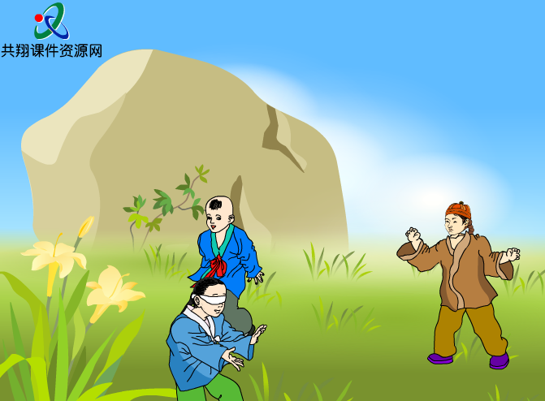
这篇课文主要讲了什么？

Slide 7

李四光小时候______，问_____________长大后＿＿＿＿＿＿＿＿＿＿＿,终于弄明白了____________的故事。

Slide 8
李四光小时候（对大石头产生疑问），问（老师和爸爸）长大后（李四光出国学习）,终于弄明白了（大石头的来由）的故事。

Slide 9
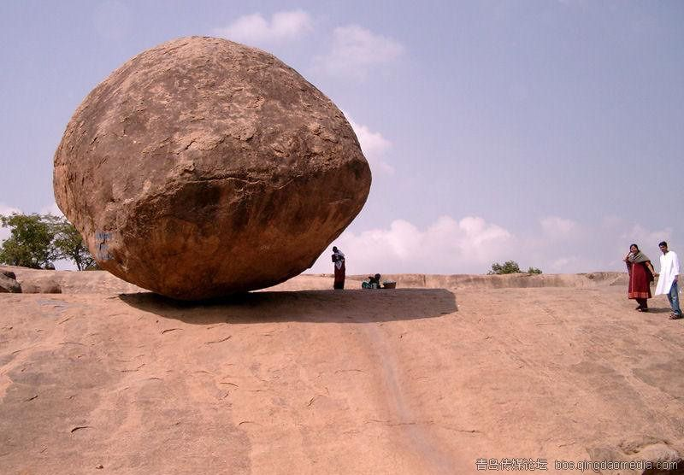
这么大的一块石头，是从哪儿来的呢？

Slide 10
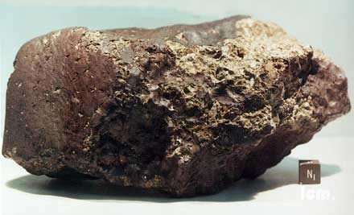
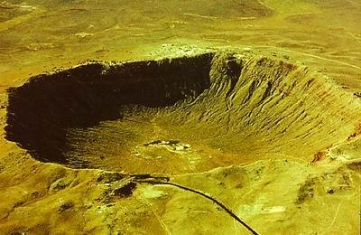

Slide 11

我会填。你呢？
这么重的大石头从天上掉下来，
力量 。
它应该 。
可它 ？
一定非常大
把草地砸一个很深很深的大坑
为什么没卧进土里去呢

Slide 12
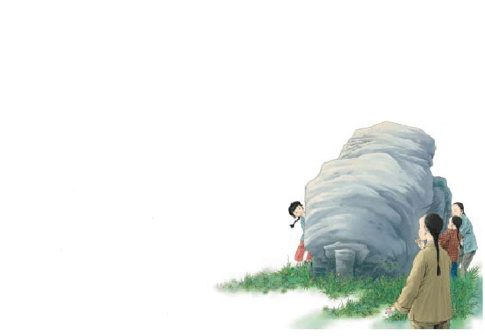
探学
奇怪的大石头“怪”在哪里？
这块巨石孤零零地立在草地上。
大石头把他的身影遮得严严实实的，小伙伴围着石头转来转去，也找不到他。
这块石头恐怕有几百年的历史了，我小的时候它就在那儿了。
听说天上常常掉下来陨石，也许它就是从天上掉下来的吧！
这么重的大石头从天上掉下来，力量一定非常大。它应该把草地砸一个很深很深的大坑，可它为什么没卧进土里去呢？
孤零零
严严实实
几百年
陨石
卧进

Slide 13
试学：
观察我会写中前7个字在
田字格的占位，自己和同桌
书空一遍，并试着组词。

Slide 14
著
藏
悄
闪
坑
卧
推

Slide 15
第二课时

Slide 16
试学：
大声朗读课文，不懂的词语画出来。

Slide 17

地质学：研究构成地球的物质和地壳构造，
以探讨地球的形成和发展的学科。
地质学家：从事地球物质形成和地壳构造研究，
以探讨地球的形成和发展的科学家。
第四纪冰川：约250万年前至今。在这个时期里，
高纬度地区曾广泛发生了多次冰川
作用，气候也异常寒冷，人们将处
于这个时代的冰川称为第四纪冰川。

Slide 18
突兀：高耸
遗迹：古代或旧时代的事物遗留下来的痕迹。
陨石：大的流星在经过地球大气层时，没有
完全烧毁坠落到地球上的含石质较多
或全部为石质的陨星。
秦岭：横亘于陕西省中部偏南。东西走向。
是黄河和长江两大水系的分水岭，
也是中国地理上南北方分界线的一部分。
主峰太白山海拔3767米。

Slide 19


这么大的一块石头，是从哪儿来的呢？
善于观察
“是谁把它放在那儿的呢？”
善于提问
“这么重的大石头从天上掉下来，力量一定非常大。它应该把草地砸一个很深很深的大坑(kēng)。可它为什么没卧(wò)进土里去呢？”
善于思考

Slide 20
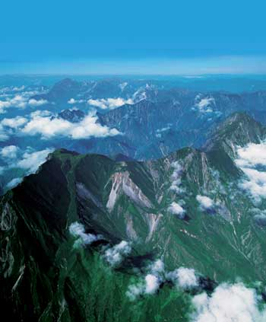

Slide 21
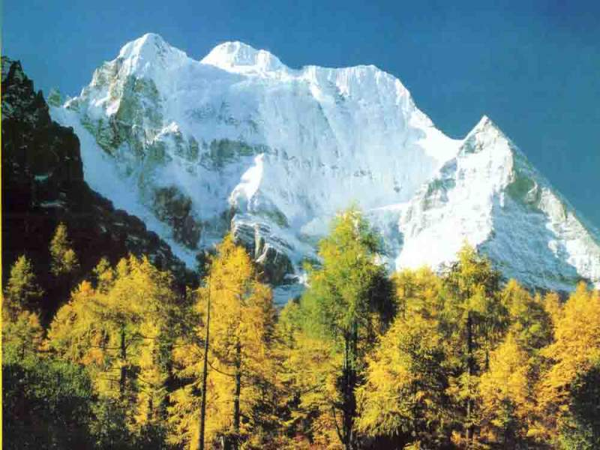

美丽的冰川

Slide 22
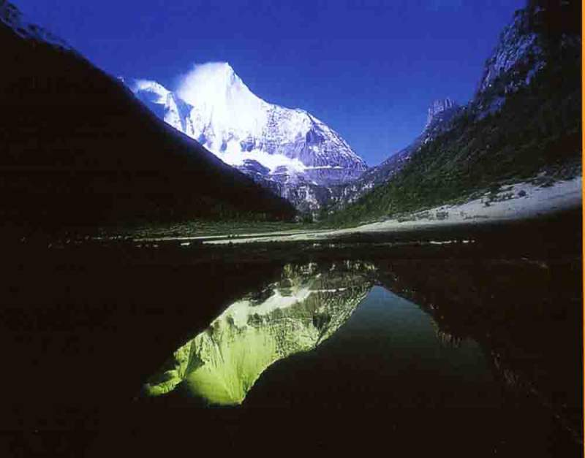
美丽的冰川

Slide 23
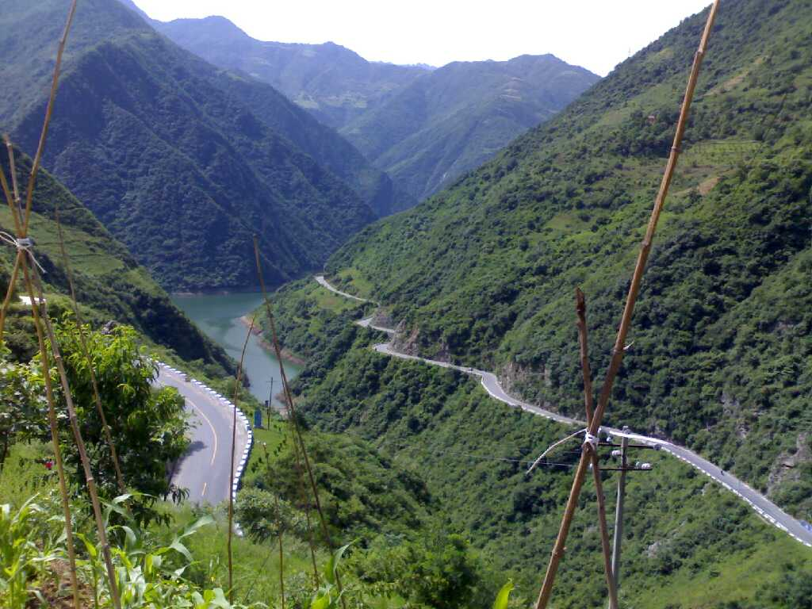
秦岭

Slide 24
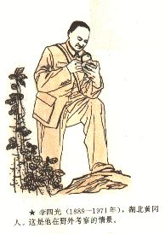

Slide 25

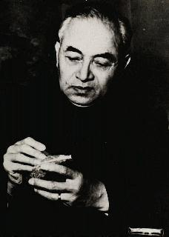
活学
李四光爷爷，我想对您说：
“ 。”
李四光

Slide 26
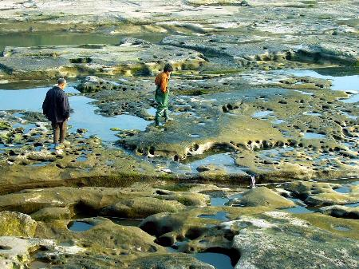
第四纪冰川遗迹

Slide 27
第四纪：地质历史的最后一个纪。约
从距今250万年前至今。此时高纬度地区广泛地发生了多次冰川作用。
秦岭：横贯我国中部，东西走向的古老褶皱断层山脉。我国地理上的南北分解线。分布有冰川槽谷、角峰等。
冰川：在高山或两极地区，积雪由于自身的压力变成冰块（或积雪融化、下渗冻结成冰块），又因重力作用而沿着地面倾斜方面移动，这种移动的大冰块叫做冰川。在地质上的新生代第四纪，气候非常寒冷，世界上的许多地方被冰川覆盖，称第四纪冰川。

Slide 28
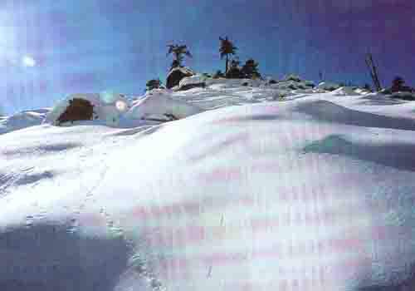
美丽的冰川

Slide 29
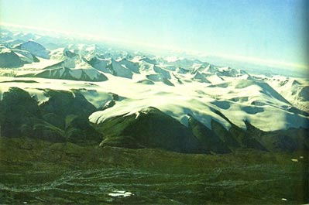
唐古拉山冰川

Slide 30
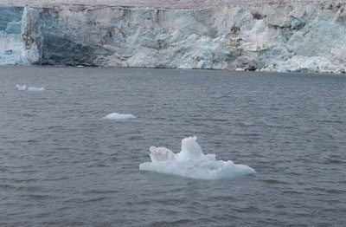
北极冰川

Slide 31
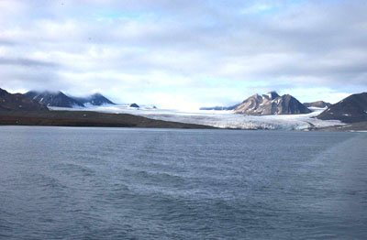
北极科学家拍摄到的海上冰川

Slide 32
试学：
观察我会写中前六个字在
田字格的占位，自己和同桌
书空一遍，并试着组词。

Slide 33
旅
考
秦
纪
遗
究
震

Slide 34
活学
这么重的大石头从天上掉下来，
力量 。
它应该 。
可它 ？
一定非常大
把草地砸一个很深很深的大坑
为什么没卧进土里去呢

